Slide 1
AxA coding challenge
Arwin Esmaylzadeh

Slide 2
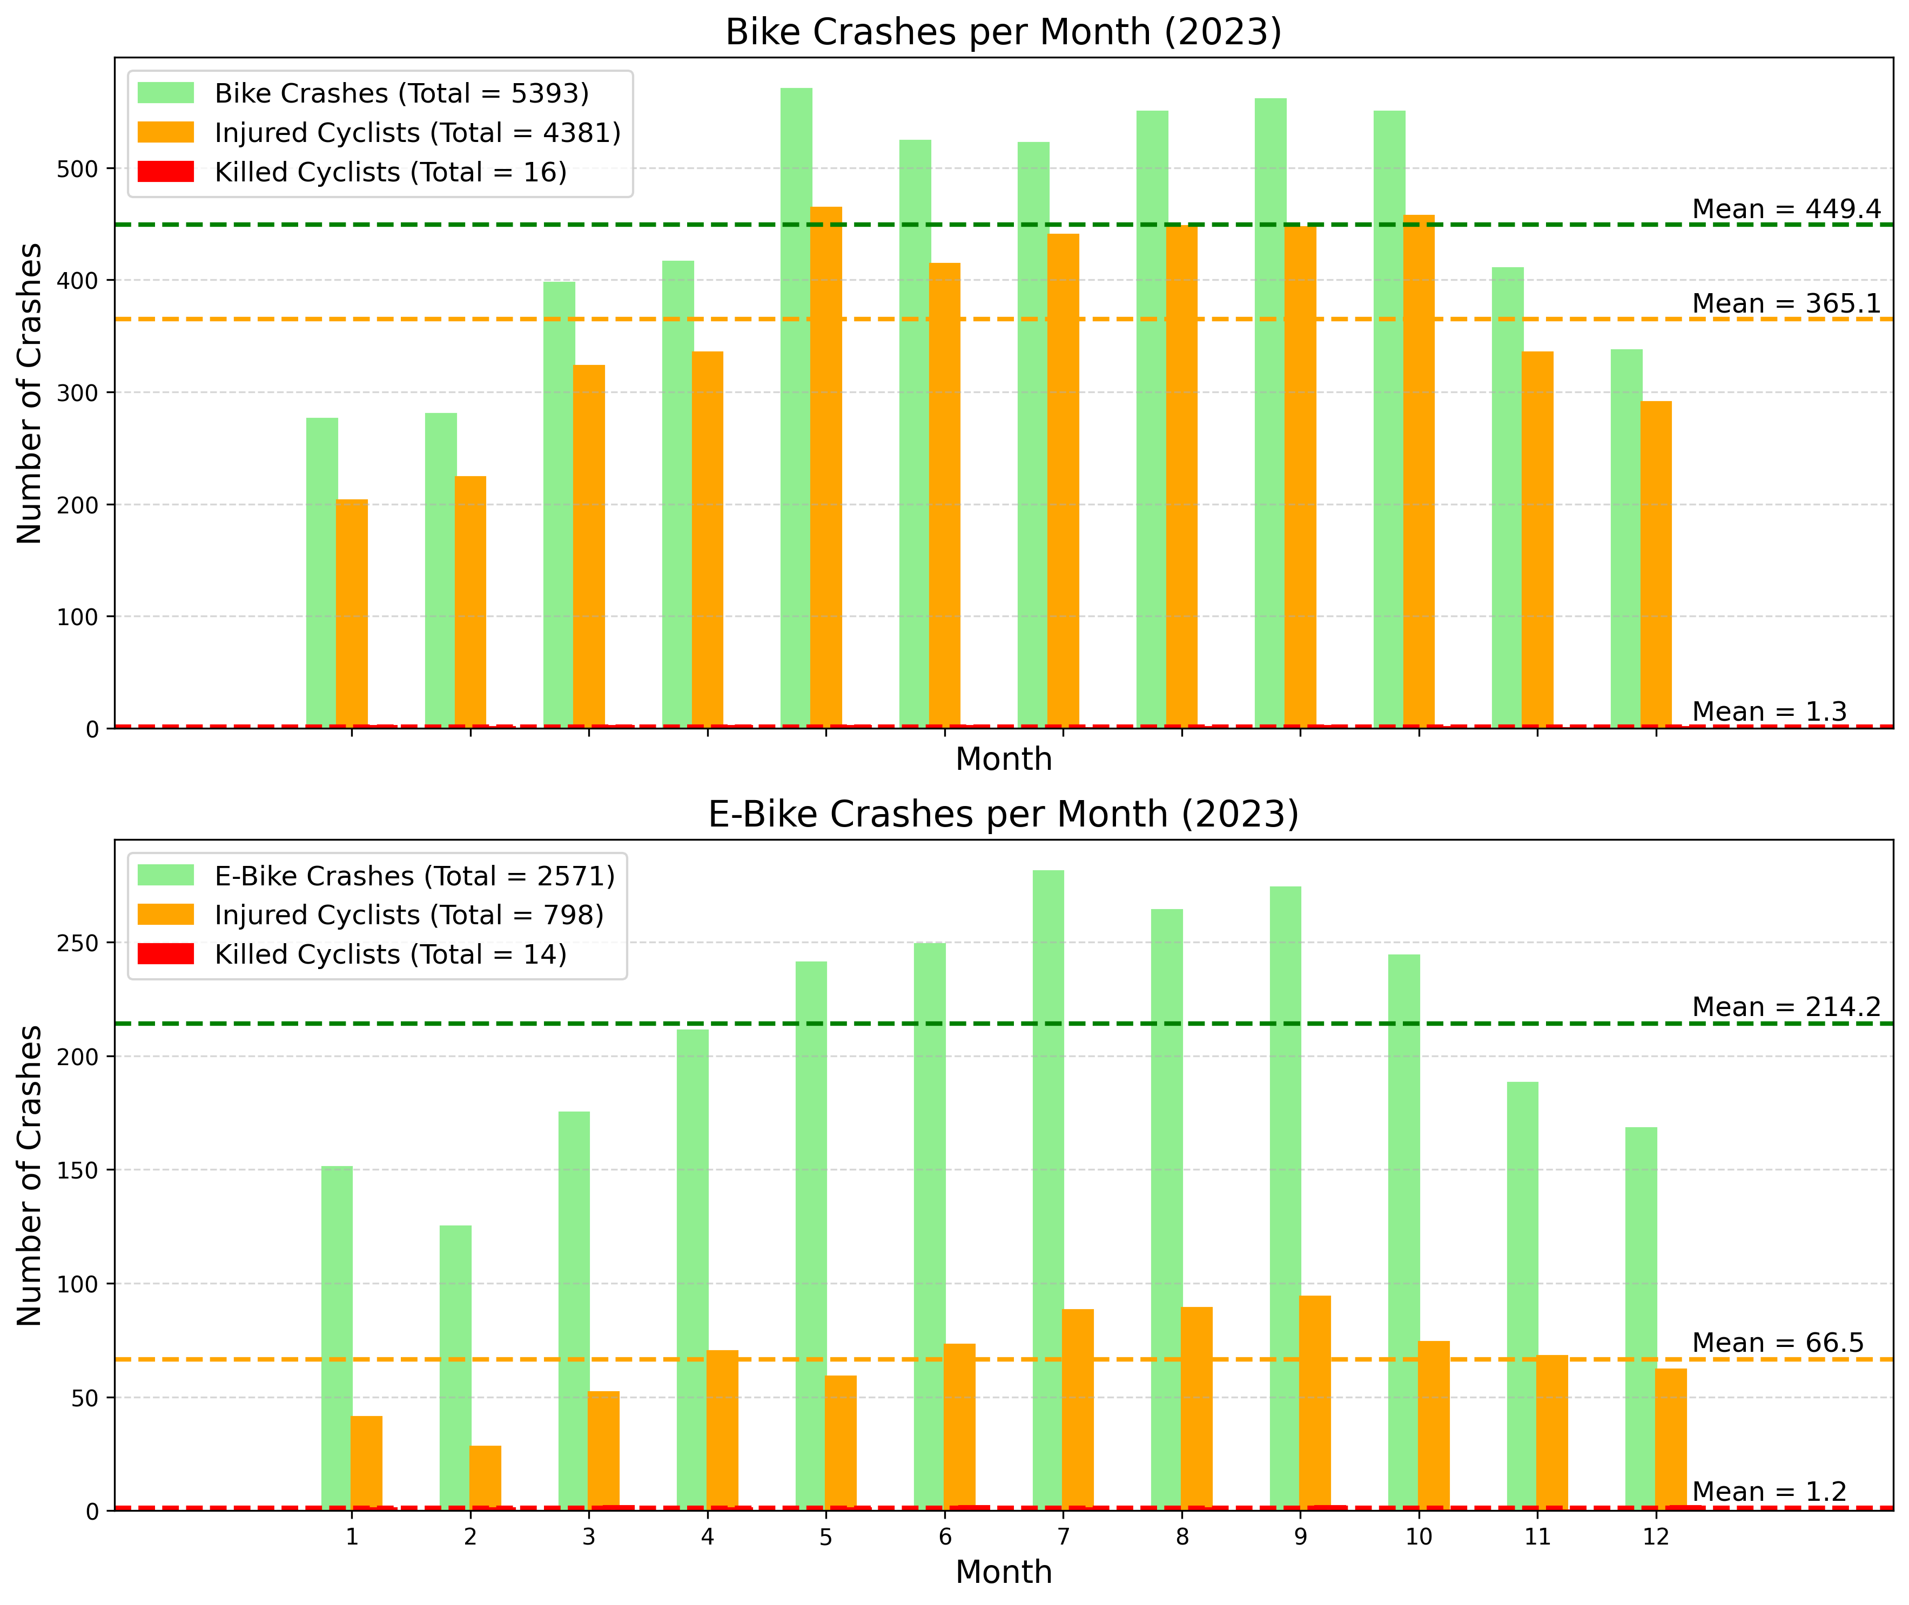
NYPD DATEN
Daten sortiert nach Unfällen (Bike/E-Bike)
Hohe Verletzungsrate bei Fahrräderm
Sommer-Effekt
Etwa gleich viel verstorben (Statistik?)

Slide 3
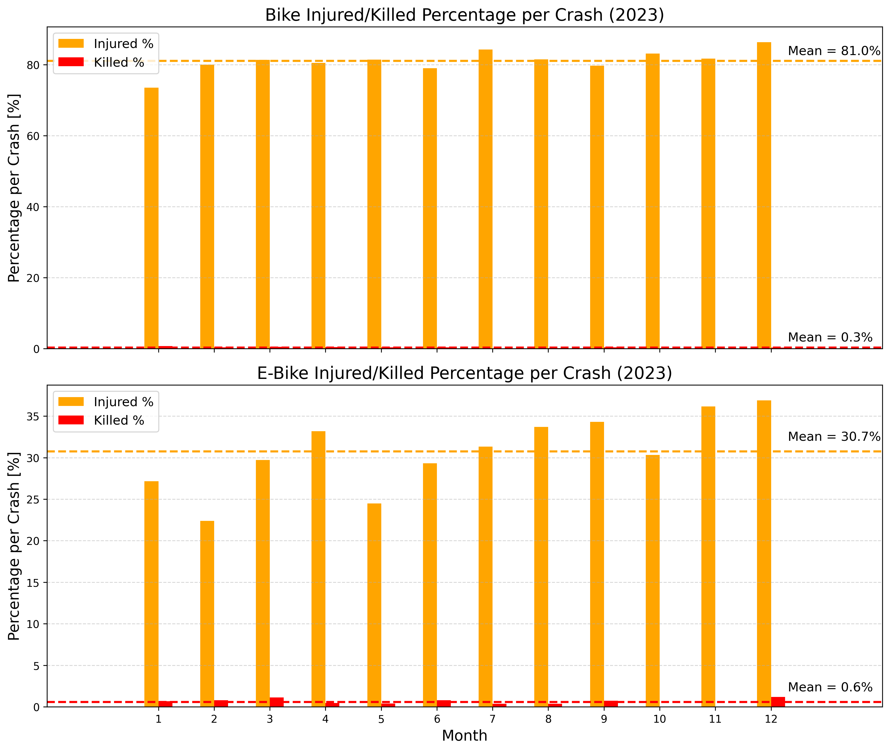
Prozentuale Verteilung
Hohe Verletzungsrate bei Fahrrädern
Sehr niedrige Verletzungsrate bei E-Bikes
Sterberate etwa gleich bei beide (Statistischer Effekt)

Slide 4
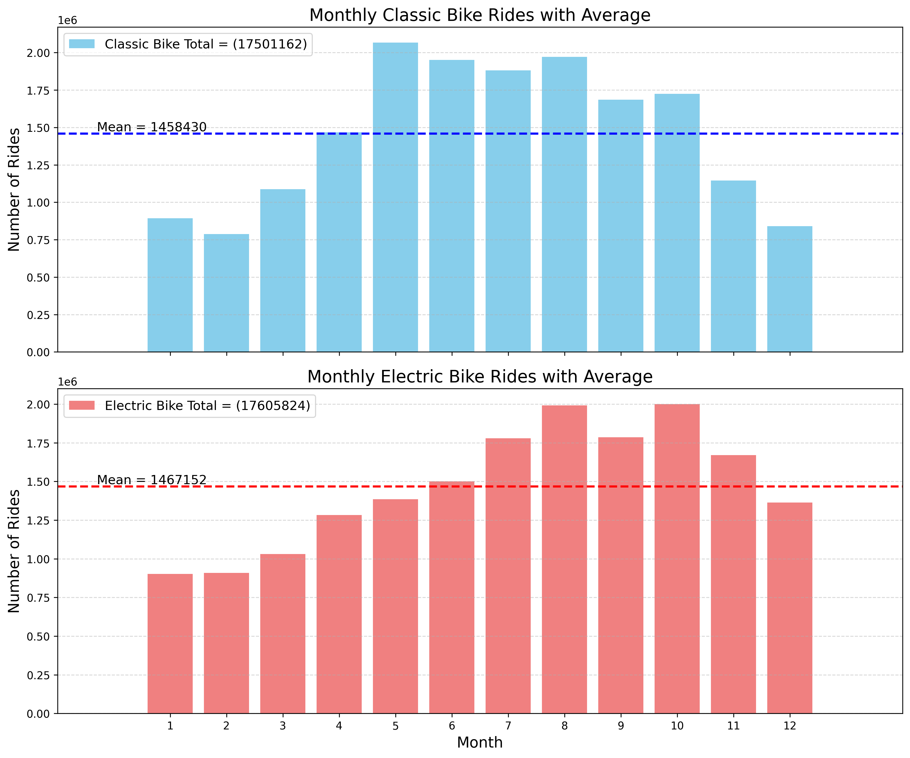
Monatliche Fahrten
Monatlich ca. 1.5 Mio Fahrten bei beiden
17.5 Mio Fahrten bei beiden
Sommereffekt
E-Bike auch im Herbst beliebt

Slide 5
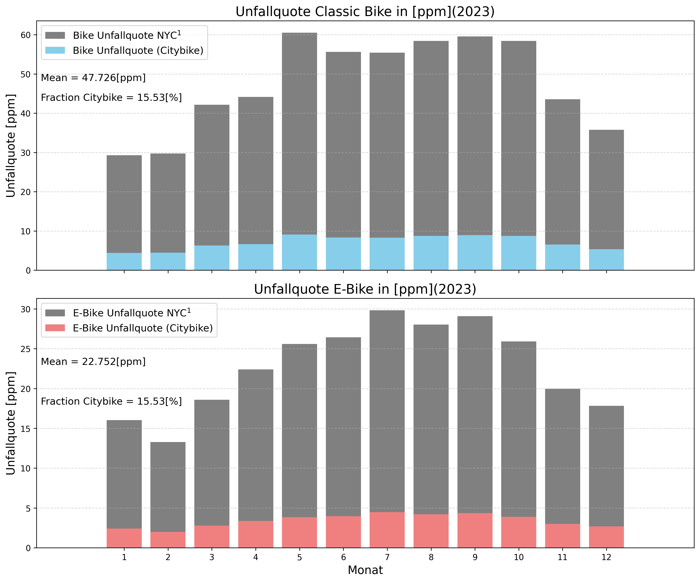
Unfallquote
Quote = Unfälle/Fahrten
226 Mio Fahrten in New York ¹https://www.nyc.gov/html/dot/html/bicyclists/bikestats.shtml
Leider keine Unterteilung von Bikes/E-Bikes
Annahme 113Mio Bikes/113Mio E-Bikes
Citybike ca. 17.5 Mio Bikes/ 17.5 Mio E-Bikes
Anteil an allen NYC Fahrten etwa 15.5%

Slide 6
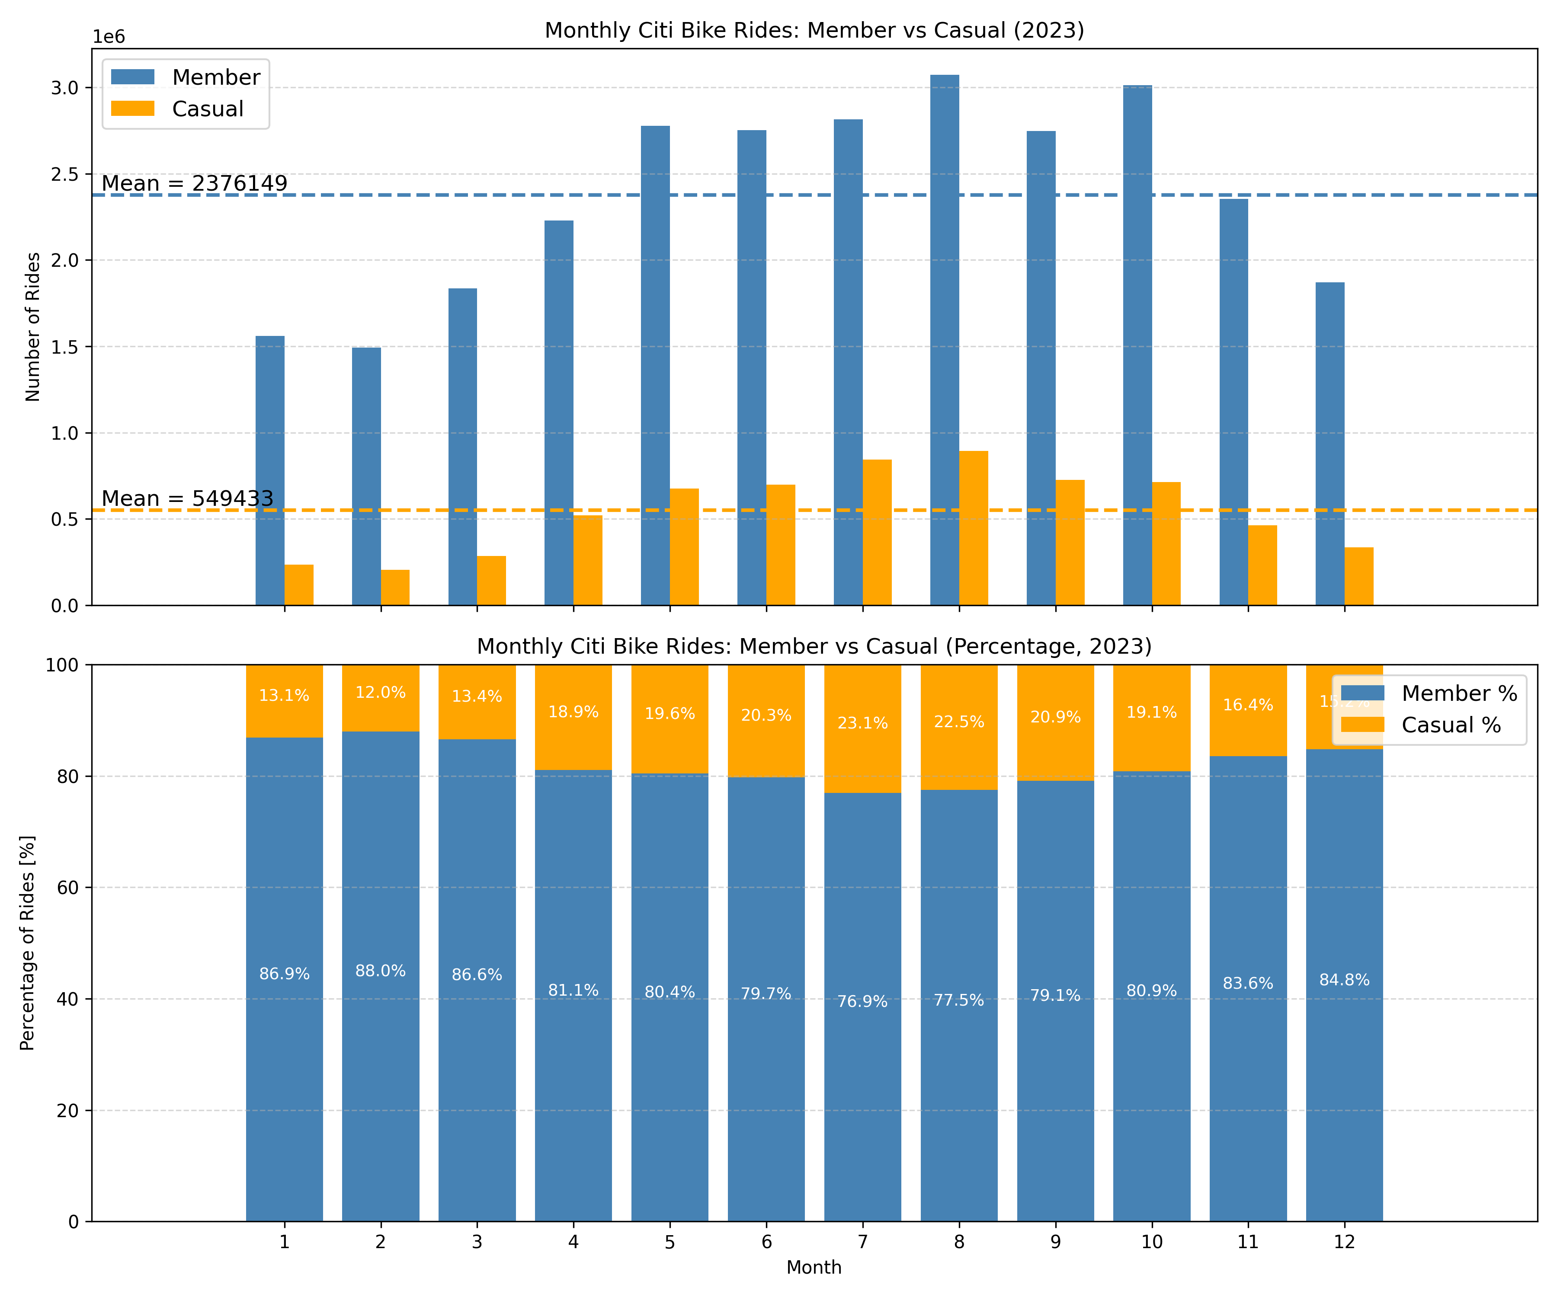
Unterteilung Member/Casuals
80/20 Member/Casual
Sommer Anteil Casuals höher
Ansatz für Mikrotransaktionen z.B. durch Zusatversicherungen

Slide 7
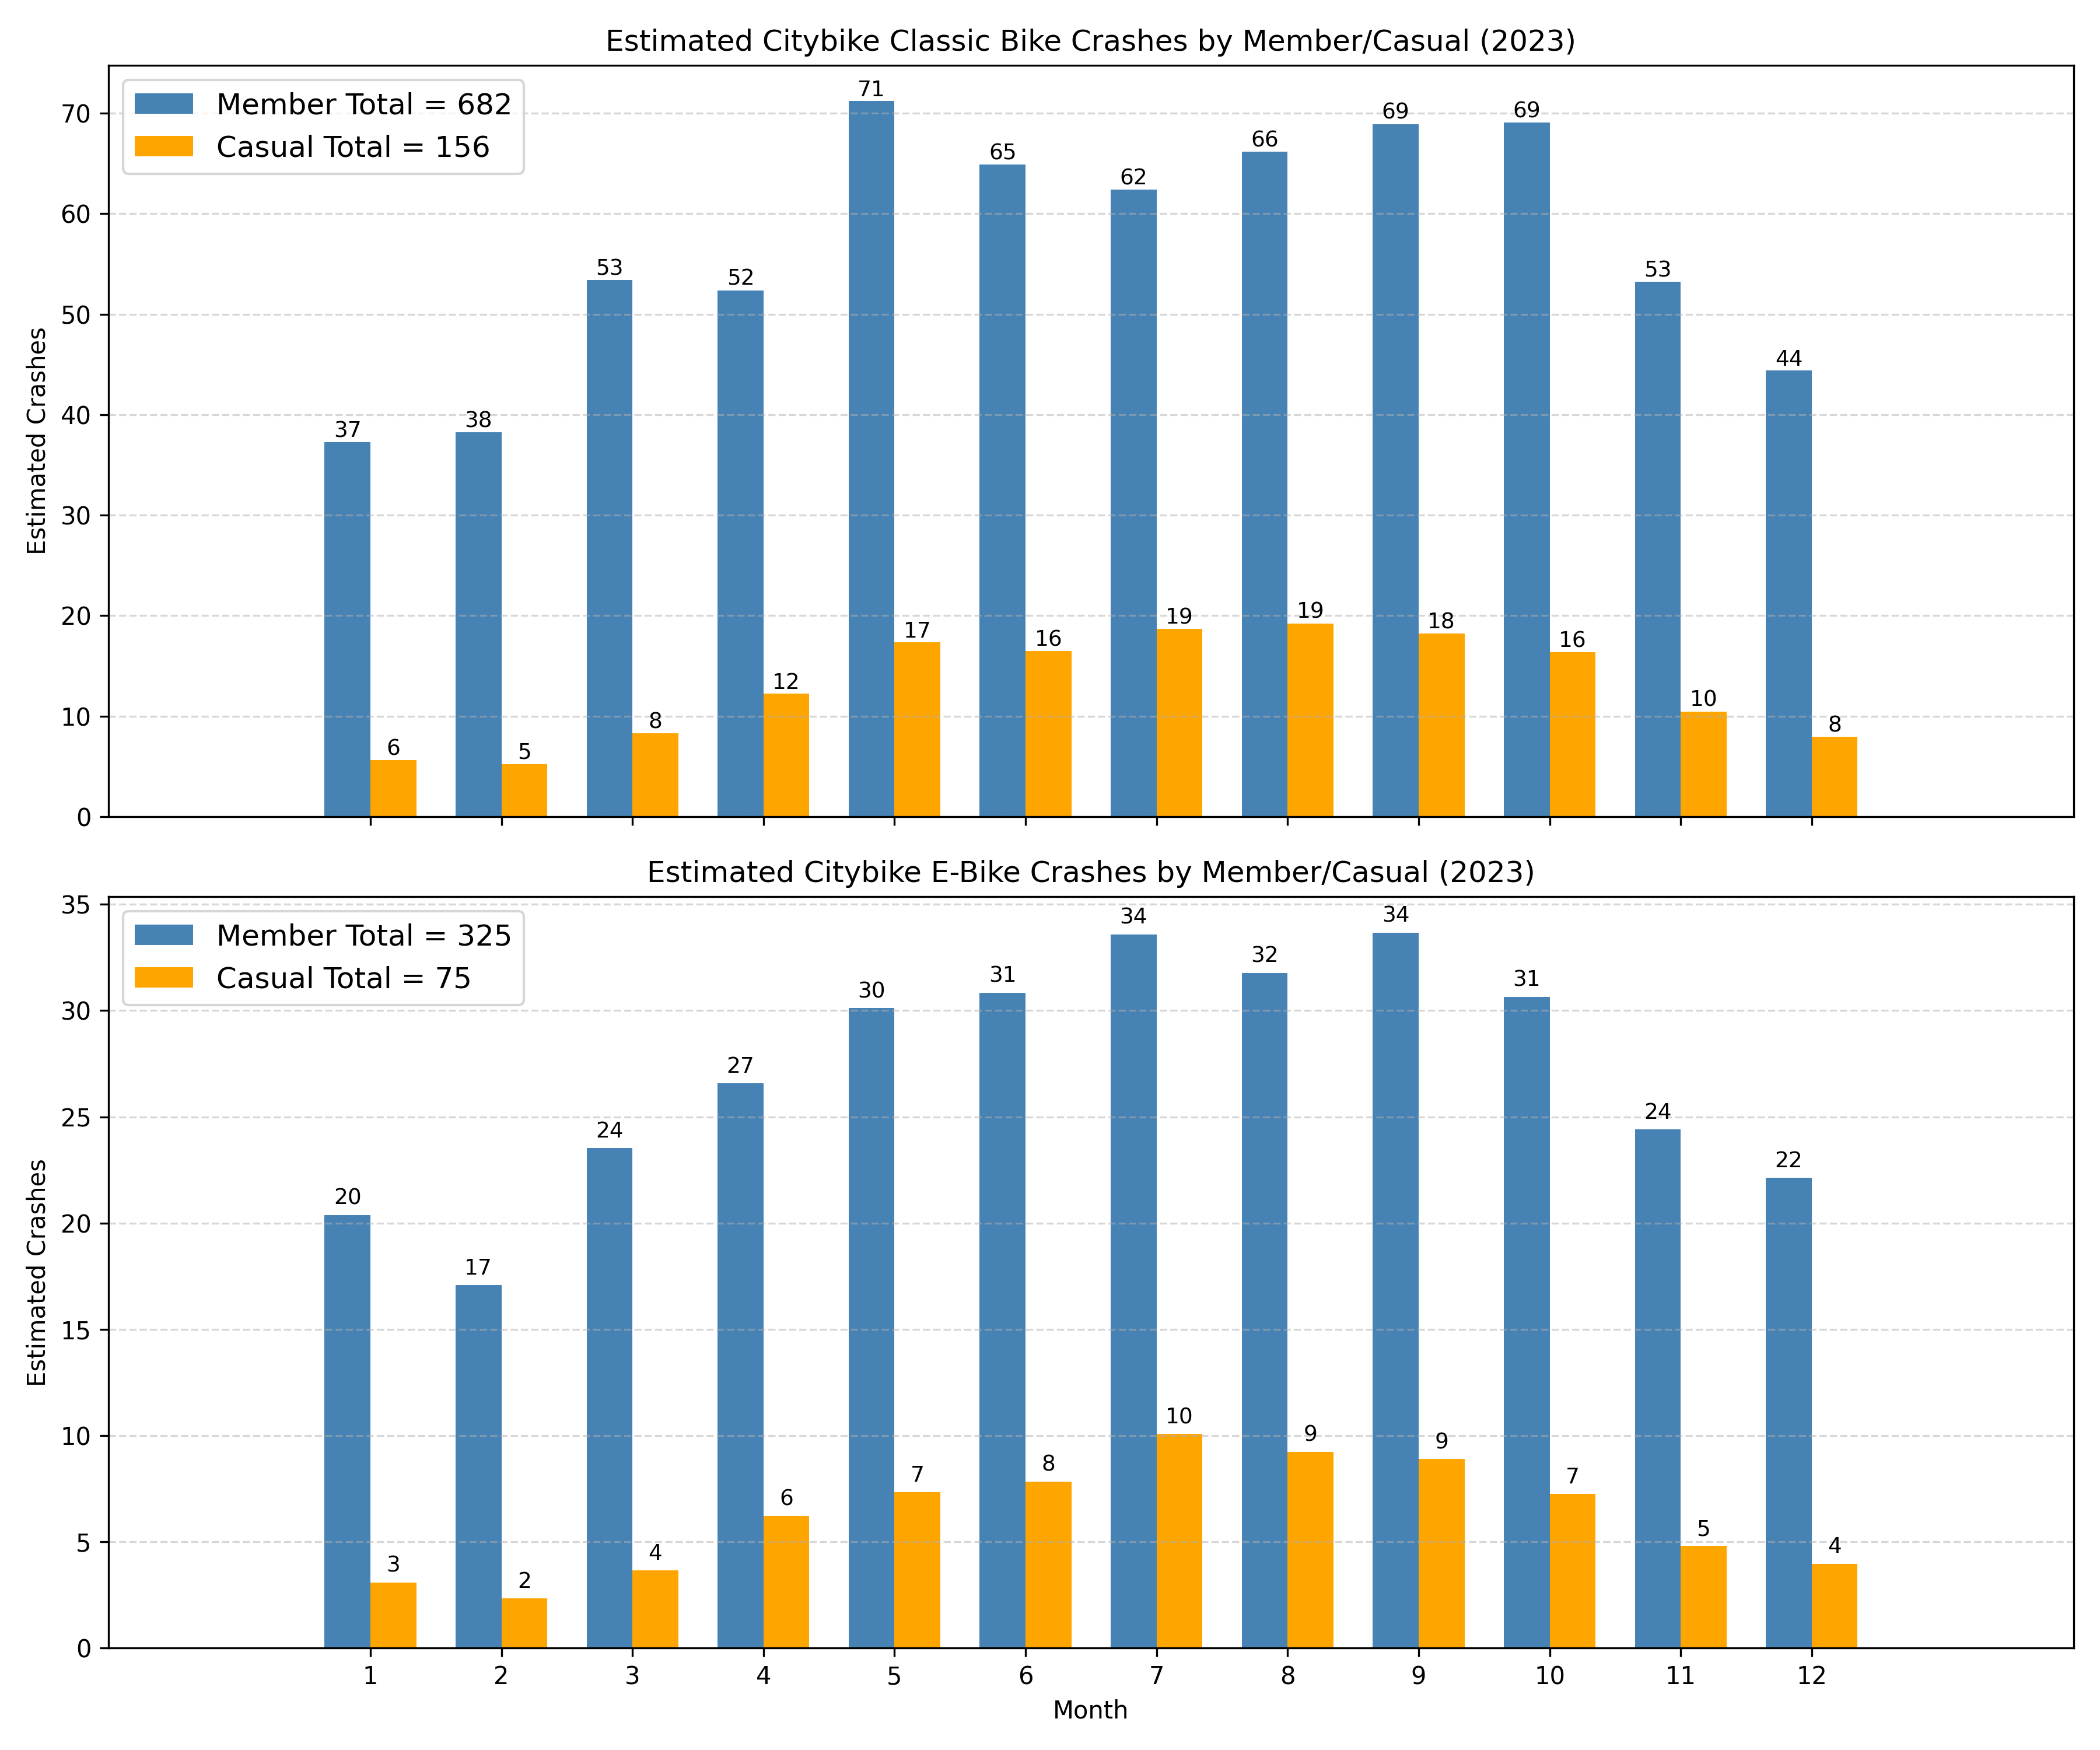
Unfälle pro Monat Citybike
Annahme: 15.5% Anteil an NYC Fahrten
15.5% der Unfälle
Unterteilung zwischen Member & Casual

Slide 8
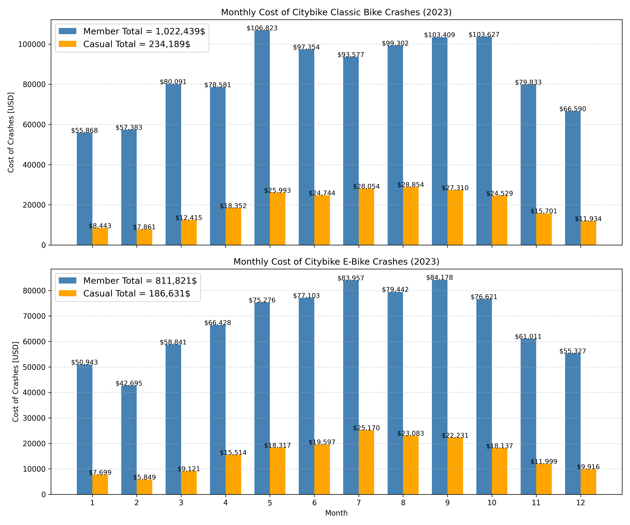
Monatliche Kosten durch Unfälle
Annahmen :
1500$ pro Bike
2500$ pro E-Bike
Bike/E-Bike komplett kaputt
1.25 Mio $ für Fahrräder
1 Mio $ für E-Bikes
Maximale Gesamtkosten 2.25 Mio $

Slide 9
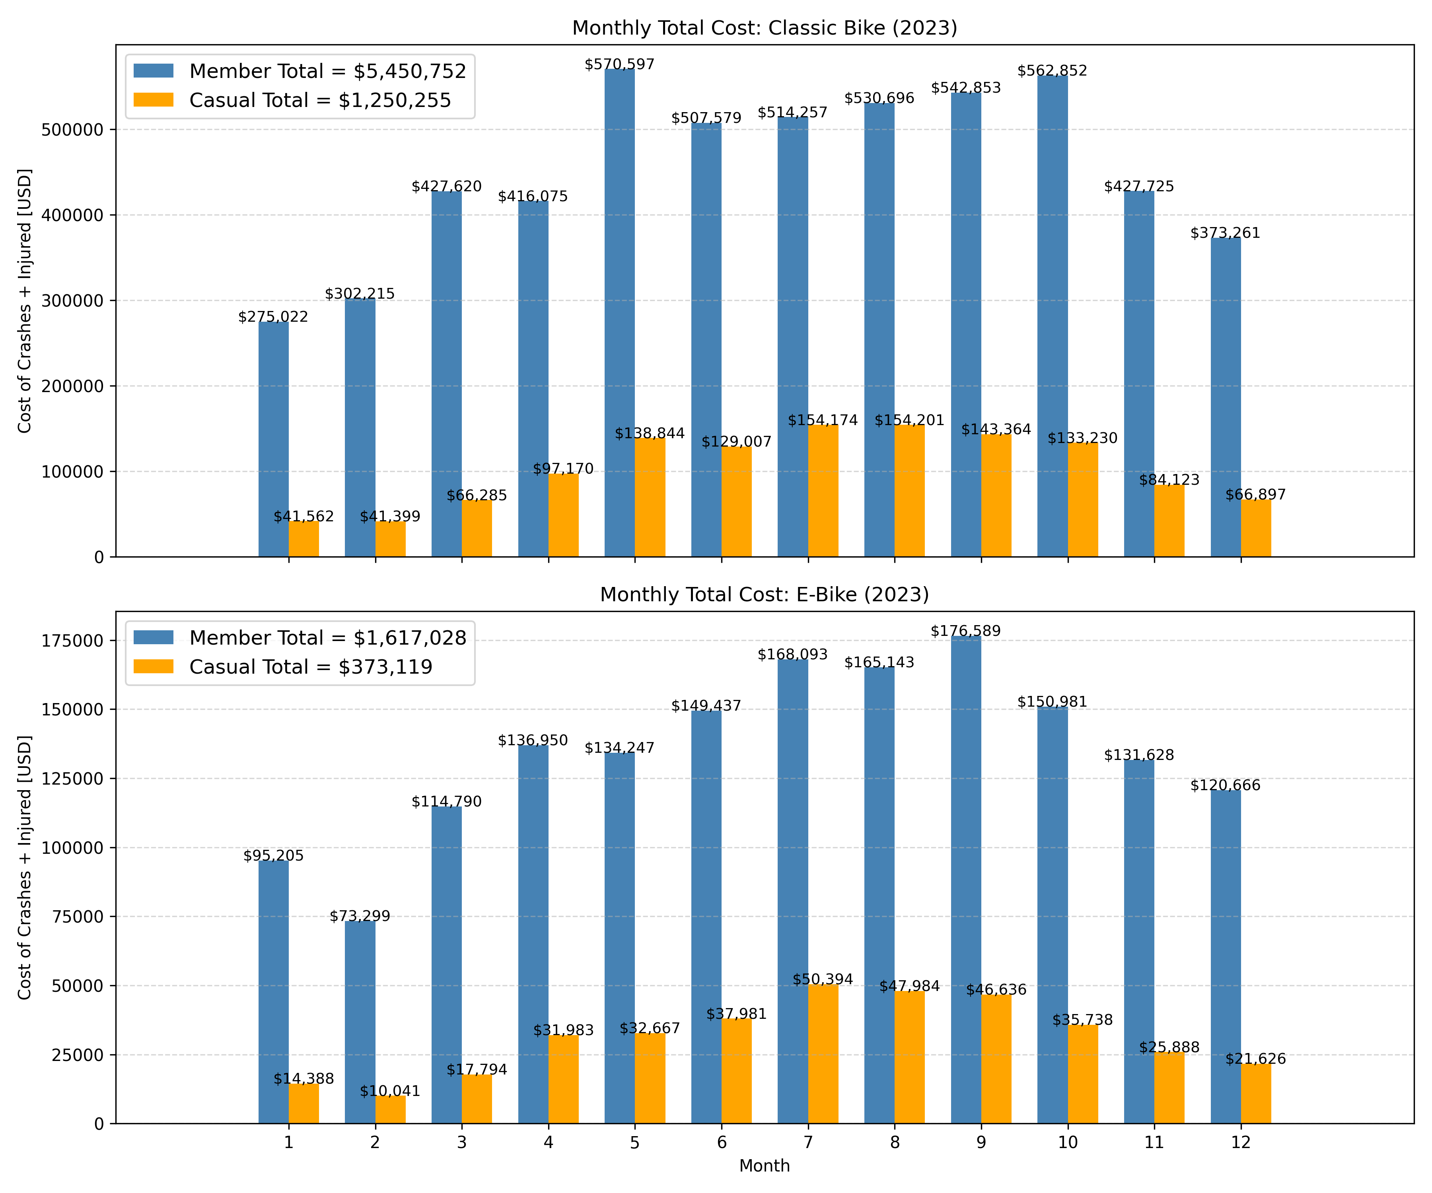
Monatliche Kosten durch Unfälle
Annahme : 8000$ Schaden pro Verletzung
~ 7 Mio $ für Bikes
~ 2 Mio $ für E-Bikes
~ 9 Mio $ pot. maximale Gesamtkosten

Slide 10
Mögliche Statische Versicherungen
Schadensversicherung
Unfallversicherung
3 Mio $ als Versicherer
2.25 Mio $ max. Gesamtschaden
0.675 Mio $ Gewinnzuschlag
0.075 Mio $ Verwaltung/Sonstiges
In App-Kauf Members (20$/Jahr oder 2$/Monat)
180.000 Members (realisitsch 90.000)
https://ny1.com/nyc/all-boroughs/transit/2023/05/26/citi-bikes-celebrates-10-years-in-new-york-city
~1.8 Mio $ Schaden durch Members
3.6(1.8) Mio $ Einnahmen (Jahresmodell)
4.3(2.15) Mio $ Einnahmen (Monatsmodell)
In App-Kauf Casuals (1$/Fahrt)
~0.4 Mio $ Schaden durch Casuals
6.6 Mio Fahrten durch Casuals
Max. 6.6 Mio $ Einnahmen
Realistisch: 0.66 Mio $ (ca. 10% der Fahrten)
12 Mio $ als Versicherer
9 Mio $ max. Gesamtschaden
2.7 Mio $ Gewinnzuschlag
0.3 Mio $ Verwaltung/Sonstiges
In App-Kauf Members (50$/Jahr oder 5$/Monat)
180.000 Members
https://ny1.com/nyc/all-boroughs/transit/2023/05/26/citi-bikes-celebrates-10-years-in-new-york-city
~7 Mio $ Schaden durch Members
9 Mio $ Einnahmen (Jahresmodell)
10.8 Mio $ Einnahmen (Monatsmodell)
In App-Kauf Casuals (5$/Fahrt)
~1.6 Mio $ Schaden durch Casuals
6.6 Mio Fahrten durch Casuals
Max. 33 Mio $ Einnahmen
Realistisch: 3.3 Mio $ (ca. 10% der Fahrten)
Kombi-Paket möglich z.B. 14 Mio $ als Versicher
60$/Jahr bzw 6$/Monat
Beachtung von Steigerung der Fahrten/Jahr (ca. 6% jährlich)

Slide 11
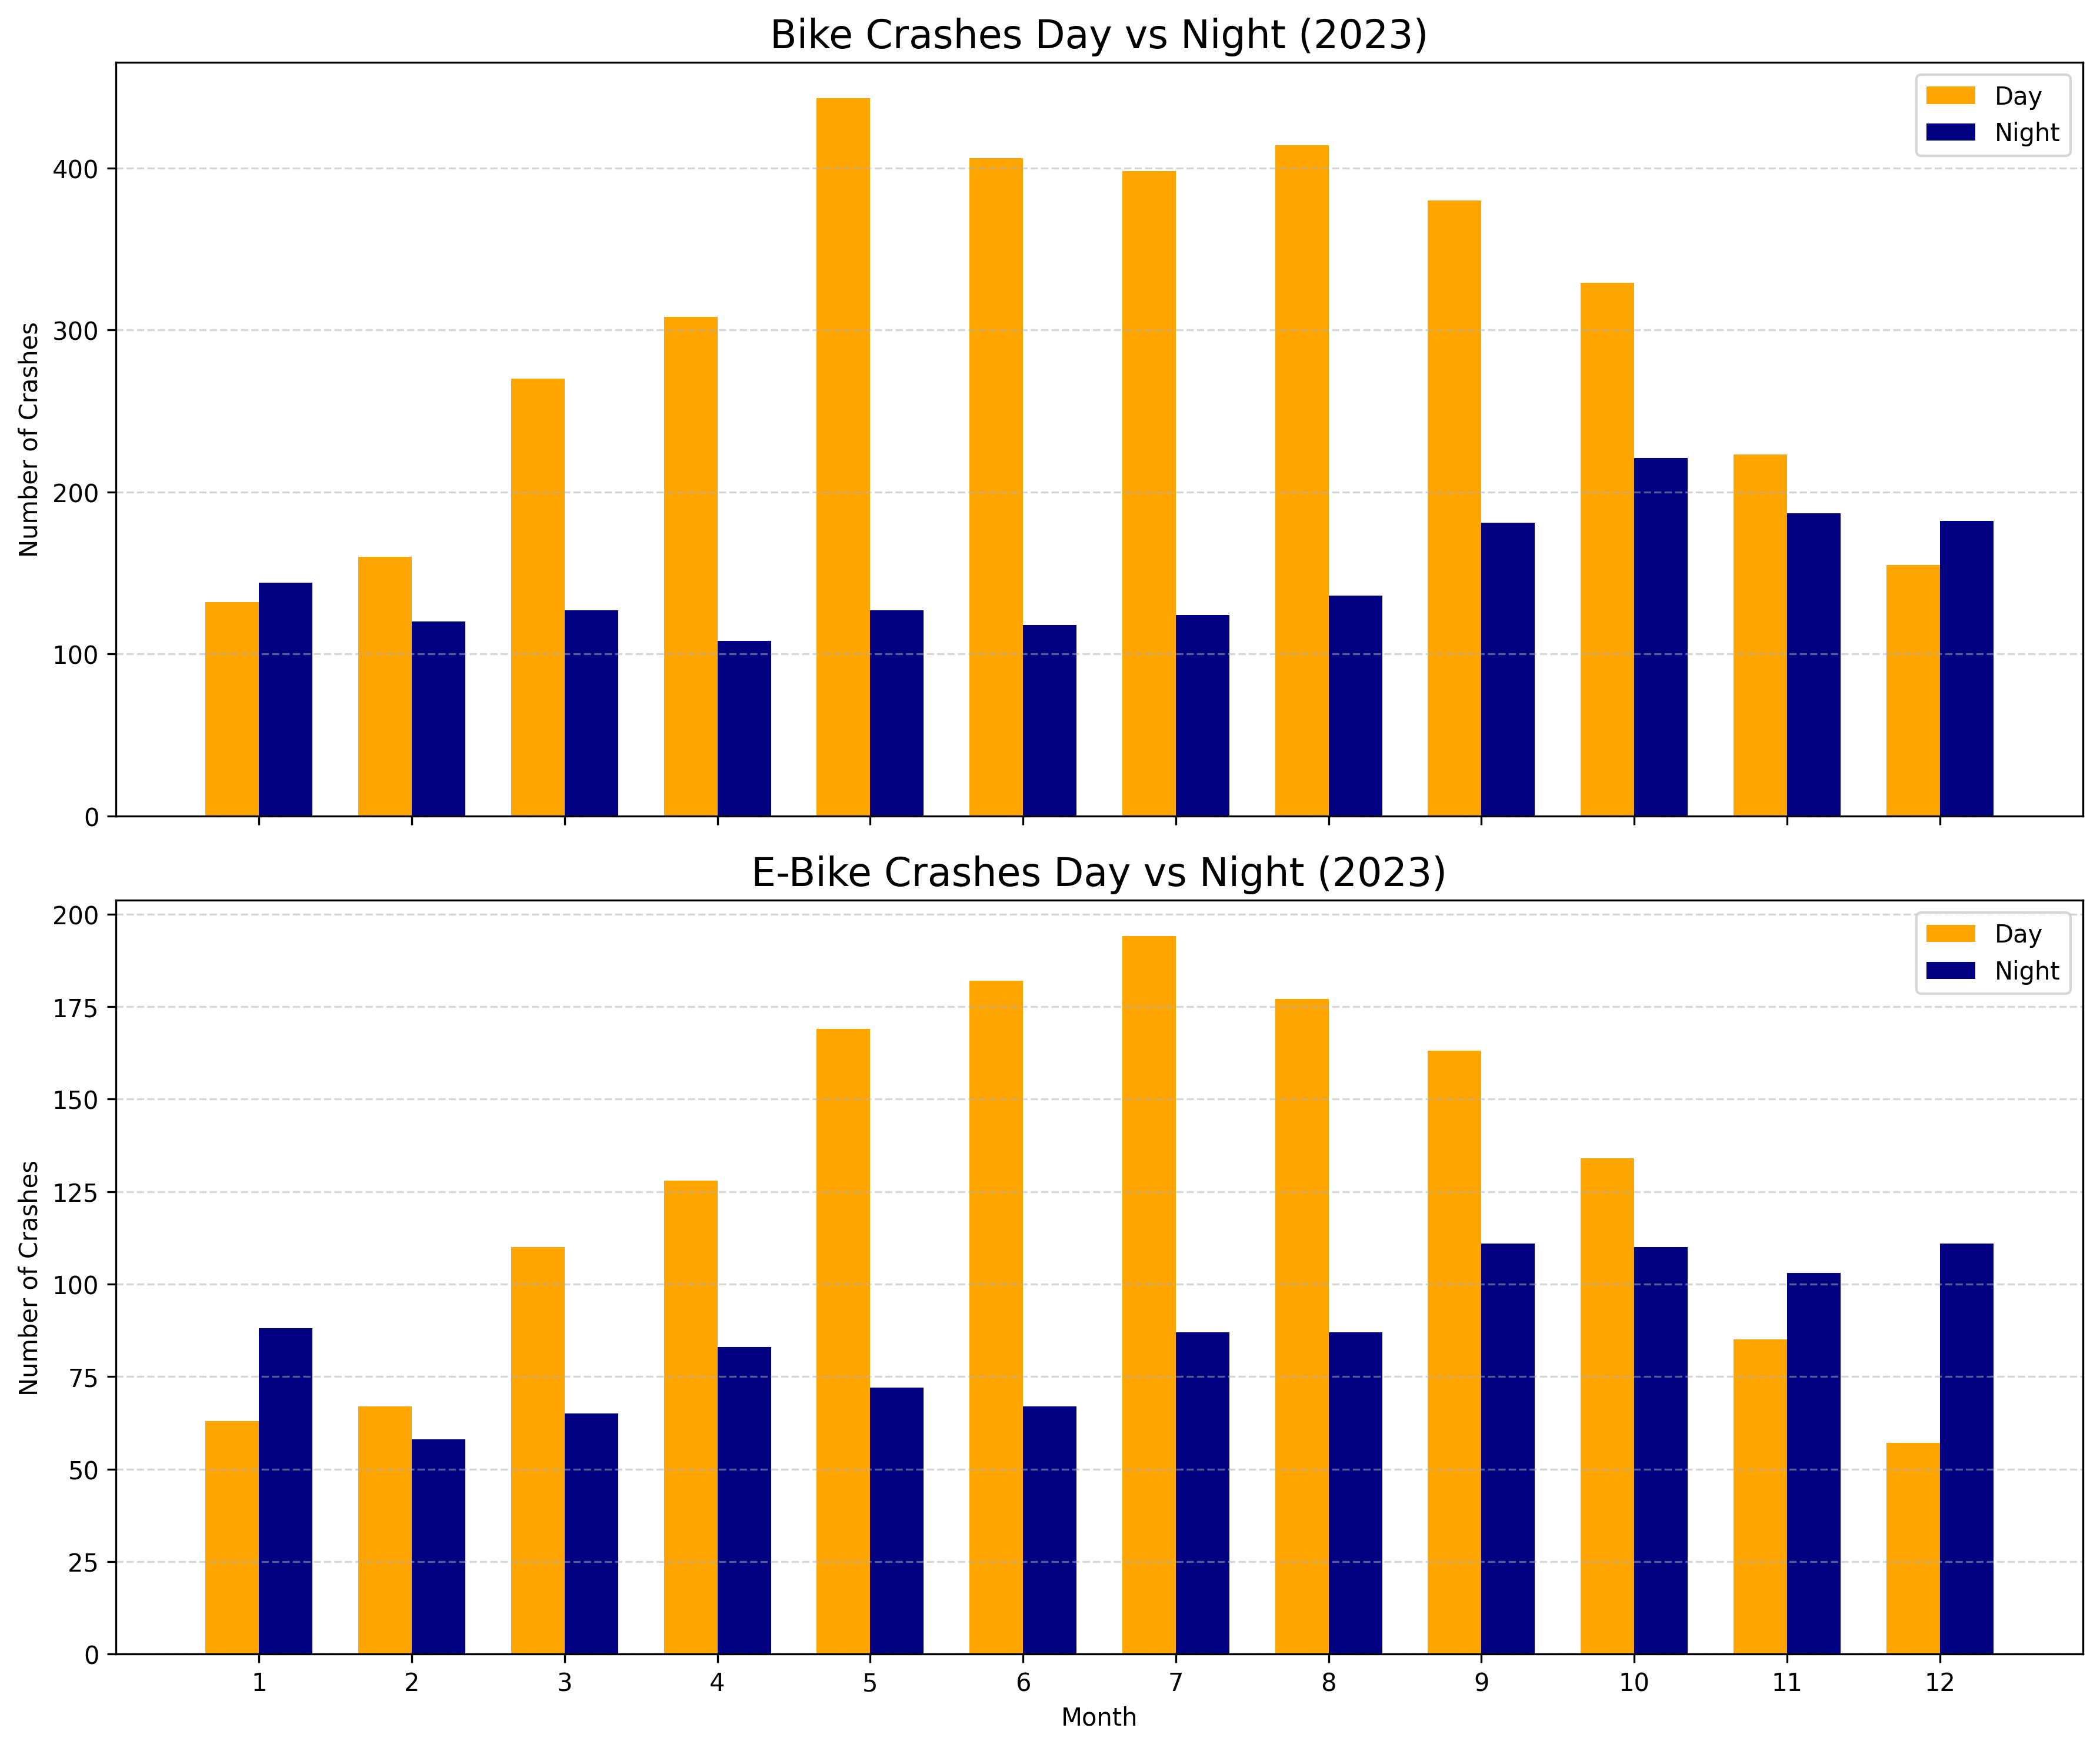
Tag/Nacht Problematik
Wintermonate erhöht
Erwägung von zusätzlichen Versicherung ?!
E-Bikes prozentual mehr Unfälle nachts

Slide 12
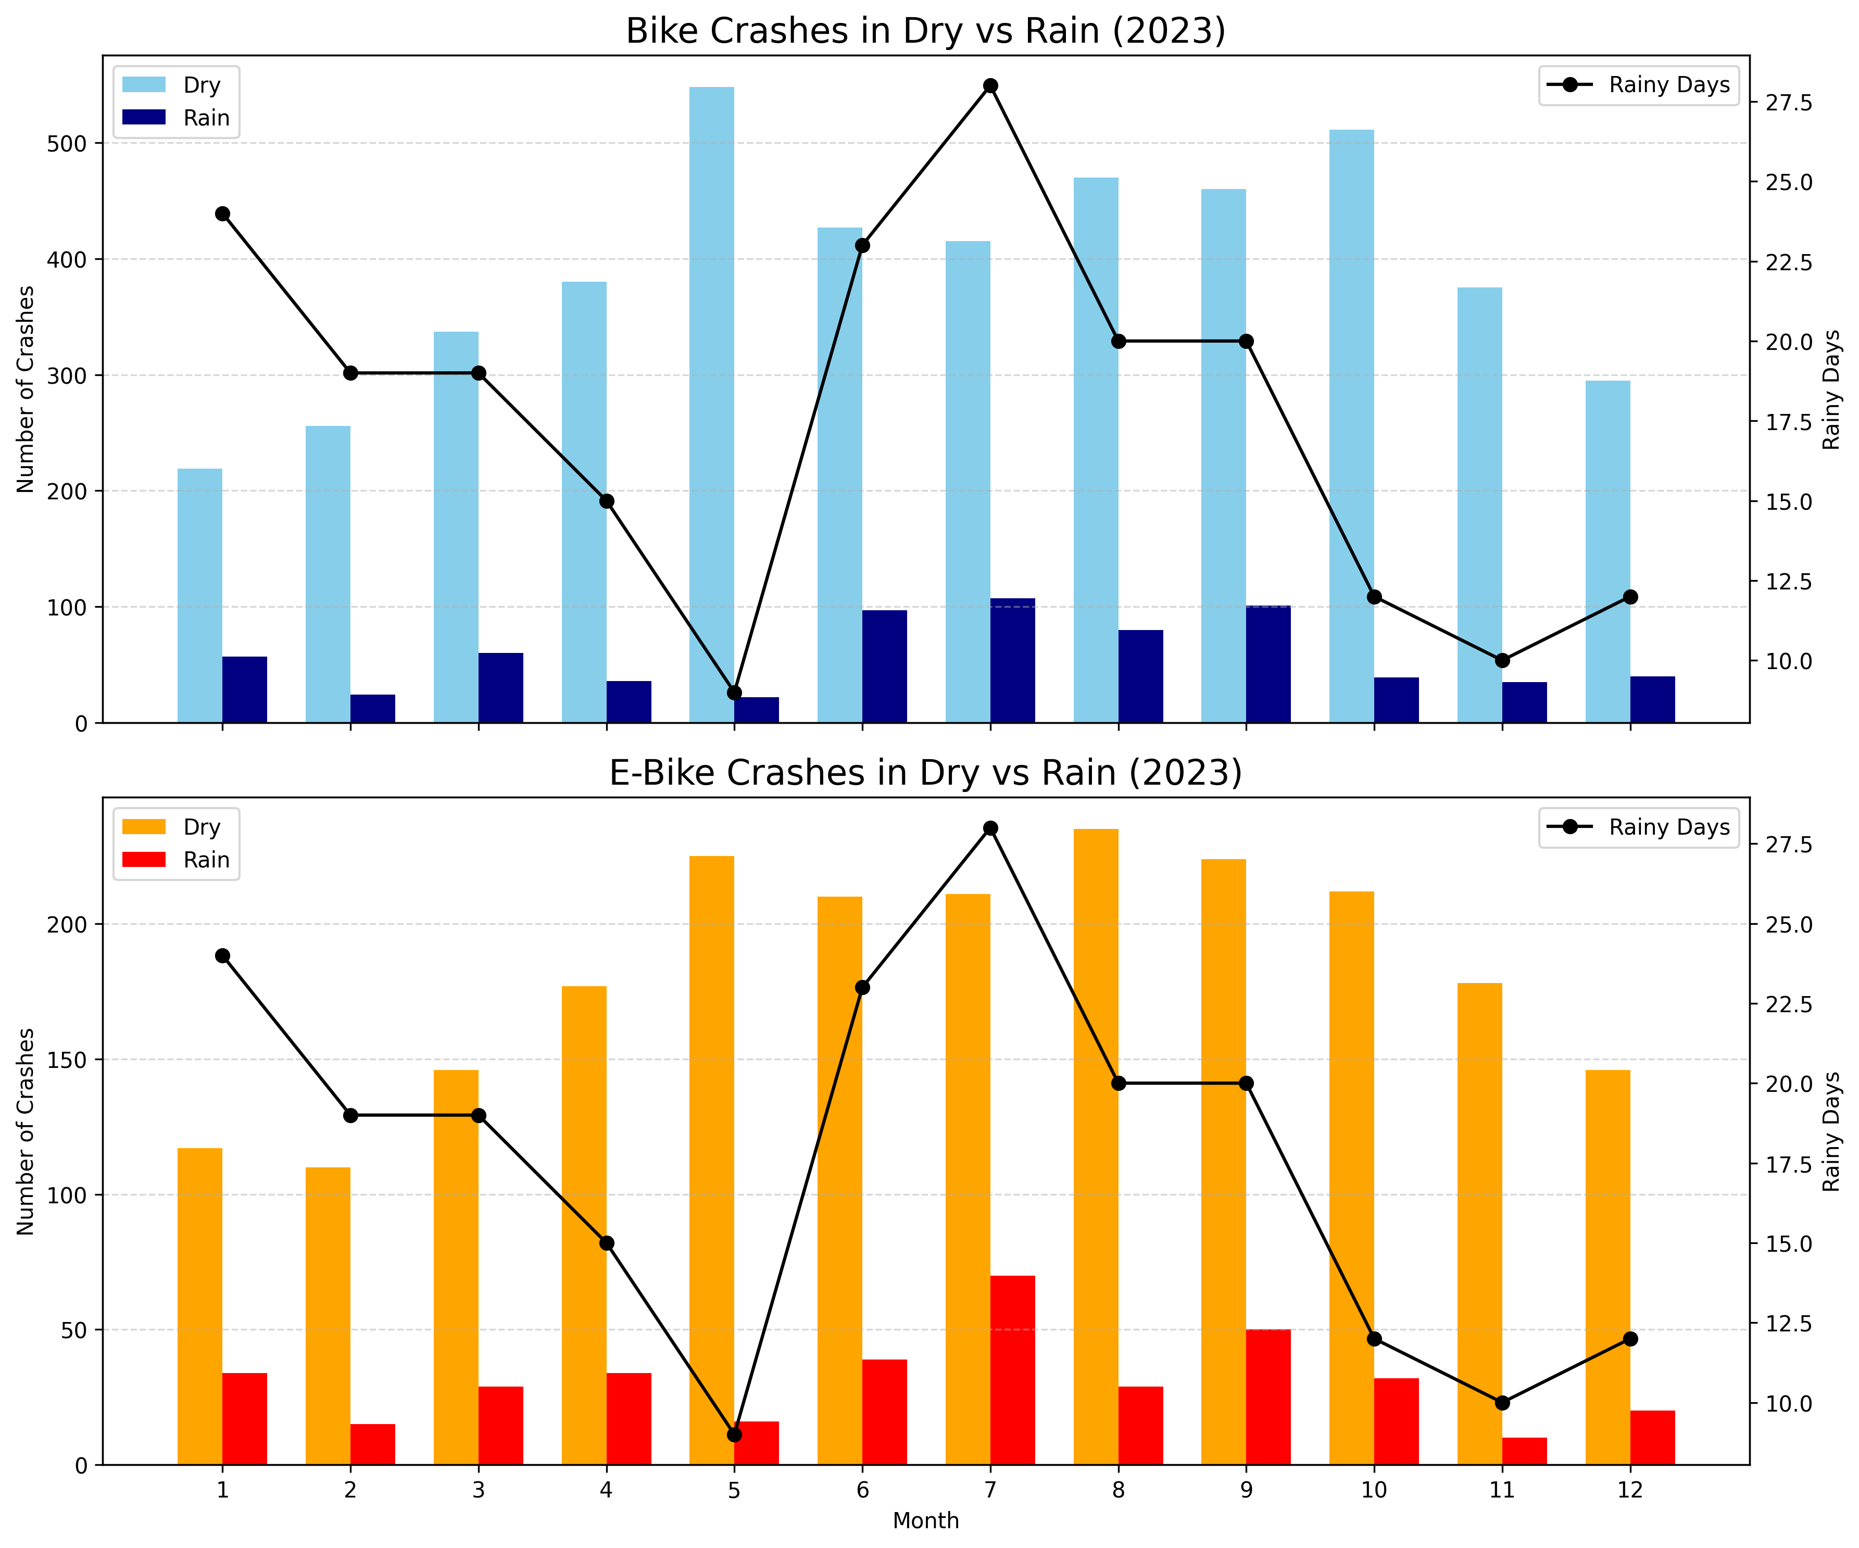
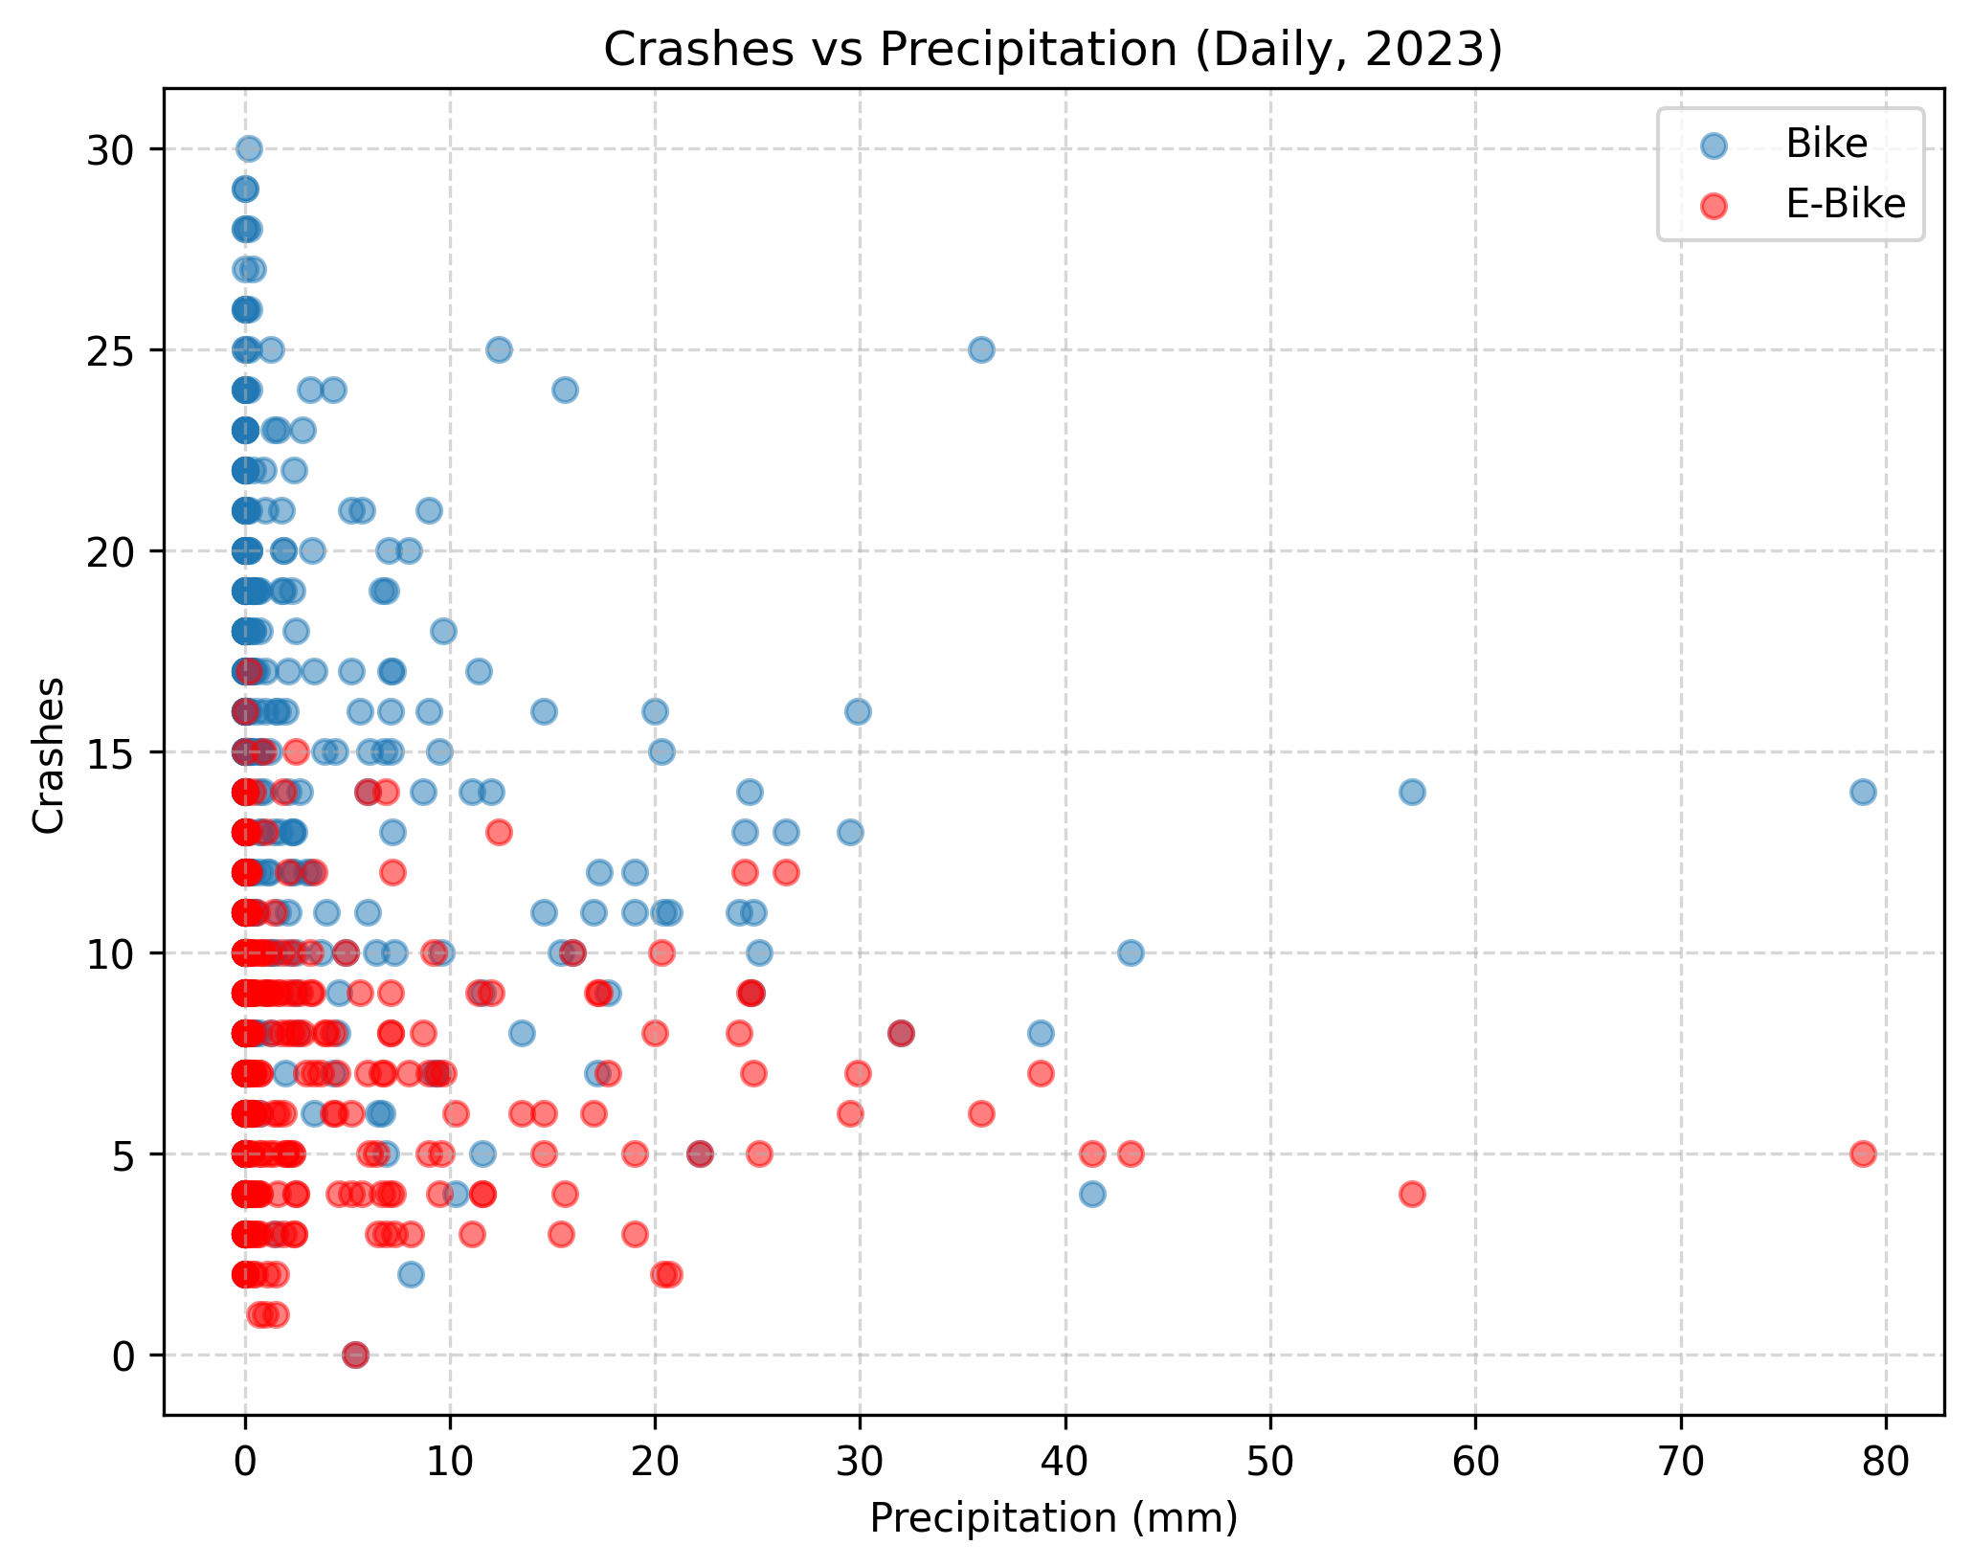
Regen/Niederschlag
Regen -> Kleiner Effekt
Niederschlagsmenge –> Kleiner Effekt
Genauere Untersuchung wäre nützlich

Slide 13
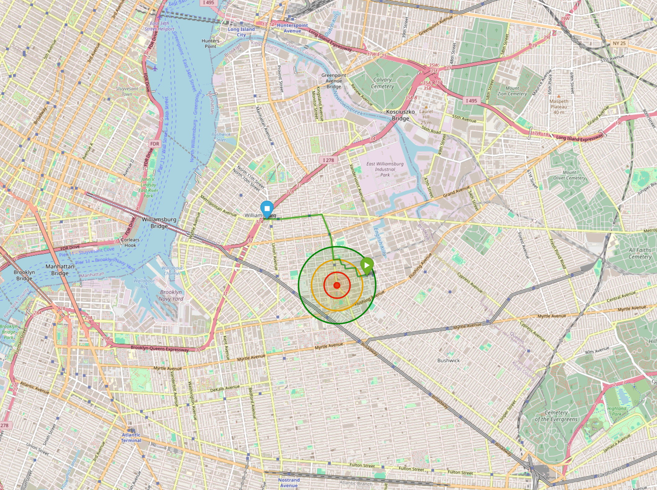
Route tracken
Mögliche Hotspots finden

Slide 14
SOLUTION
CLOSE THE GAP
TARGET AUDIENCE
Our product makes consumer lives easier, and no other product on the market offers the same features
Our target audience is Gen Z (18-25 years old)
COST SAVINGS
EASY TO USE
Reduce expenses for replacement products
Simple design that gives customers the targeted information they need

